Slide 1
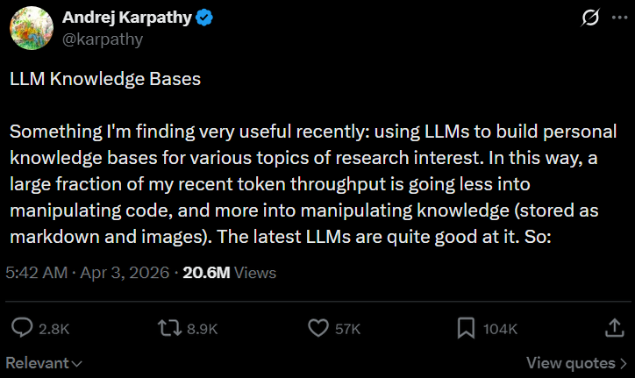
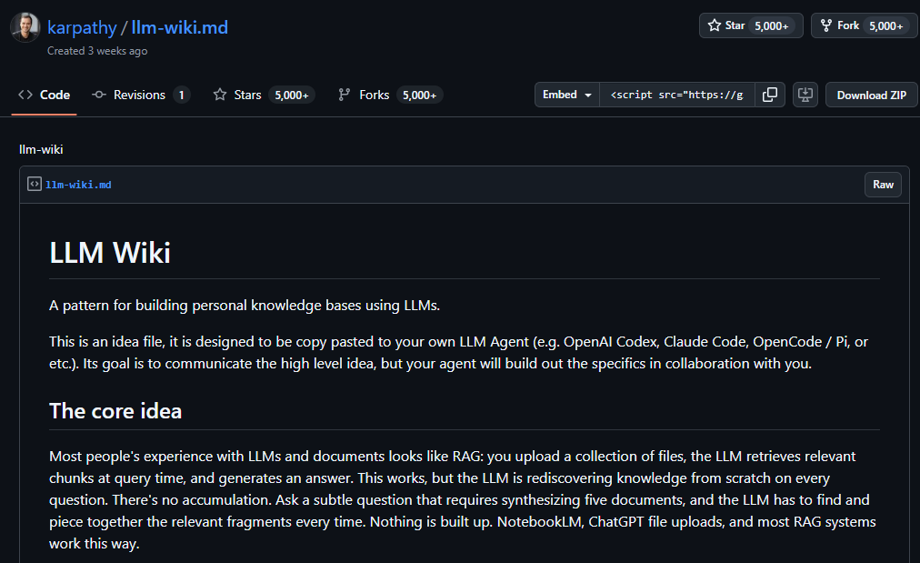
LLM이 일회성으로 매번 답을 찾는 시대에서, 지식을 스스로 쌓고 진화하는 시대로.
andrej karpathy (전 Tesla AI 디렉터, OpenAI 창립멤버)
“코드 조작보다 더 많은 토큰을 쓰고 있다. 꽤 잘 작동한다.”
LLM Knowledge Bases
LLM Wiki
1 / 5

Slide 2
자료는 쌓이고 있다. 이해는 쌓이고 있는가?
① 반복
오늘 → ChatGPT에 배경부터 다시 설명 → 정리 → ⨯ 휘발
다음 달 → 또 처음부터 → 정리 → ⨯ 또 휘발
← 지난달에 정리한 게 어딘가 있는데
② 진화 없음
1월 A라고 생각 → 메모 저장 4월 B로 바뀜 → 다른 메모에 저장
7월 다시 꺼내보면 → ⨯ A인지 B인지, 왜 바뀌었는지 모름
생각의 흐름이 어디에도 없음
③ 관계 무지
책에서 읽은 아이디어 + 지난주 미팅에서 나온 얘기 + 어제 읽은 기사
→ ⨯ 연결되는 줄 모름
나중에 "아, 그게 그거였네" 하고 지나침
→ 단순 요약에서 멈춘다.
"이전에 했던 작업이 남지 않기 때문에, 매번 동일한 과정을 반복하게 된다." — Karpathy
2 / 5

